Slide 1
Inductivismo

Slide 2
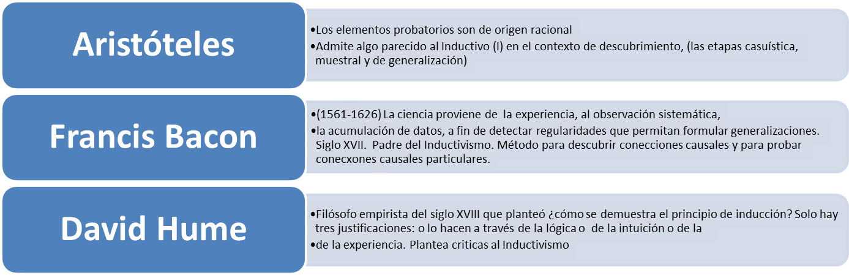
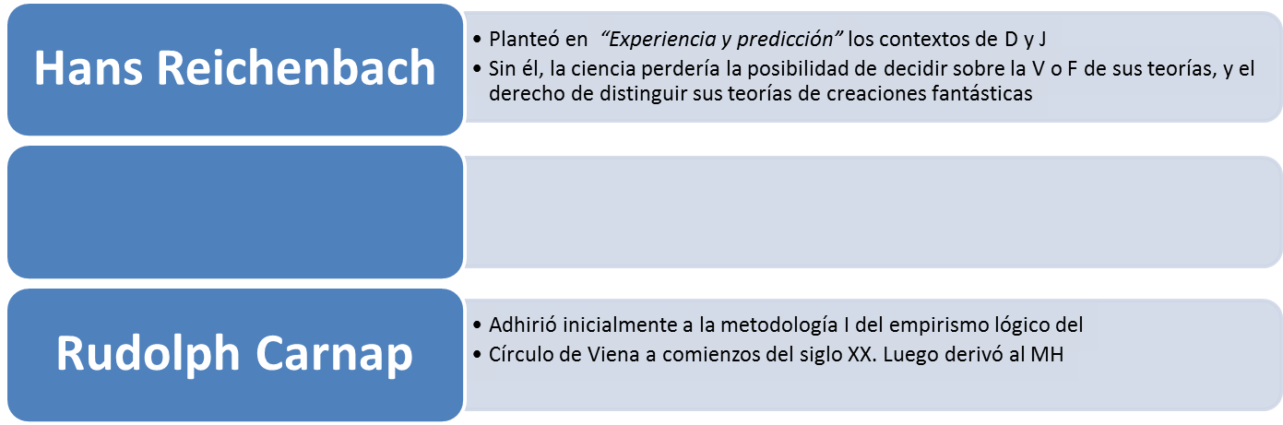
El método Inductivo en la Historia
John Stuart Mill
(1806- 1873): Formuló: el método de la concordancia ©, de las diferencias
(D), el conjunto de la Cy D, el de los residuos y el de la variación concomitante ,

Slide 3
Base empírica de la ciencia
La inducción se encuentra ligada al empirismo, este último estipula que nuestro saber se debe a sensaciones
Empiristas y positivistas ven a la ciencia como conocimiento derivado de los hechos de la experiencia
Aspectos vinculados en la afirmación de que la ciencia se deriva de los hechos:
1- naturaleza de los «hechos»
2- cómo se derivan los «hechos»

Slide 4
Componentes de la postura empirista y positivista
1- Los hechos se dan a observadores cuidados y desprejuiciados por medio de los sentidos
2- Son anteriores e independientes a la teoría
3- Constituyen un fundamento fiable y confiable para el conocimiento científico

Slide 5
Requisitos para la base empírica de la ciencia
Efectividad: exige que la V o F sobre el suceso de la base empírica pueda ser resuelto en un número finito de pasos
Repetitividad
Intersubjetividad

Slide 6
Dificultades de la postura empirista
Las experiencias visuales no están determinadas solo por el objeto visto

Slide 7
Hechos observables expresados como enunciados
Hecho: como el enunciado que lo expresa
Hecho: como el estado de cosas al que alude el enunciado
Los enunciados de los hechos no se determinan directamente por estímulos sensoriales, los enunciados observacionales presuponen un conocimiento

Slide 9
Enunciados científicos
Según los términos que lo componen
Según su nivel de generalidad
Singulares
Muestrales
Existenciales
Estadísticos
Universales
Empíricos
Teóricos
Mixtos

Slide 10
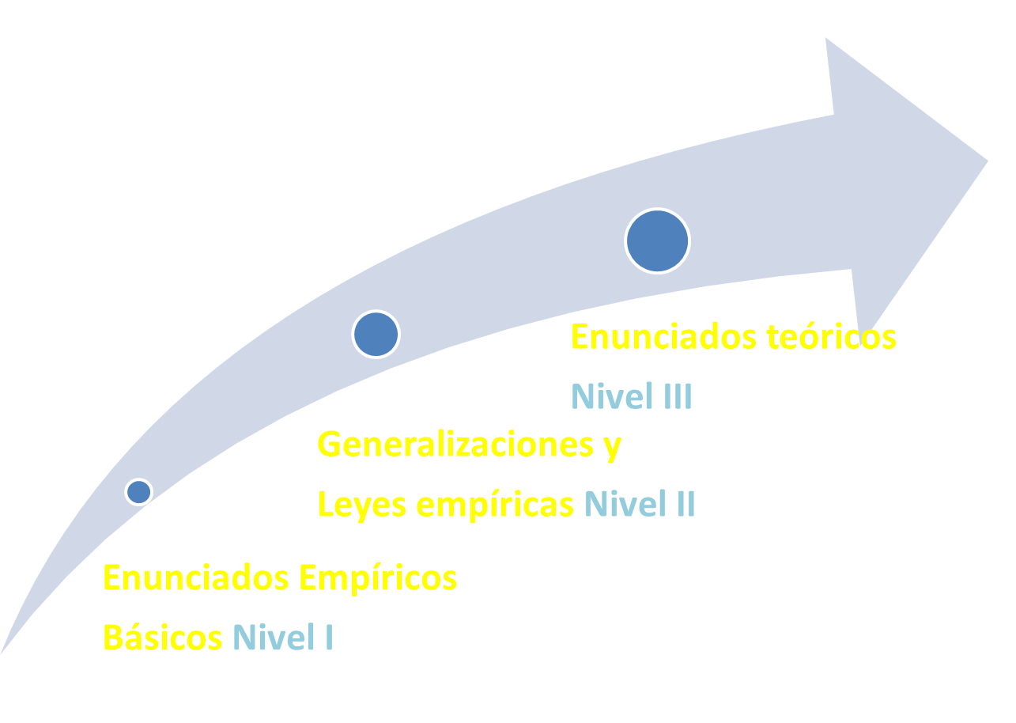
Enunciados científicos

Slide 11
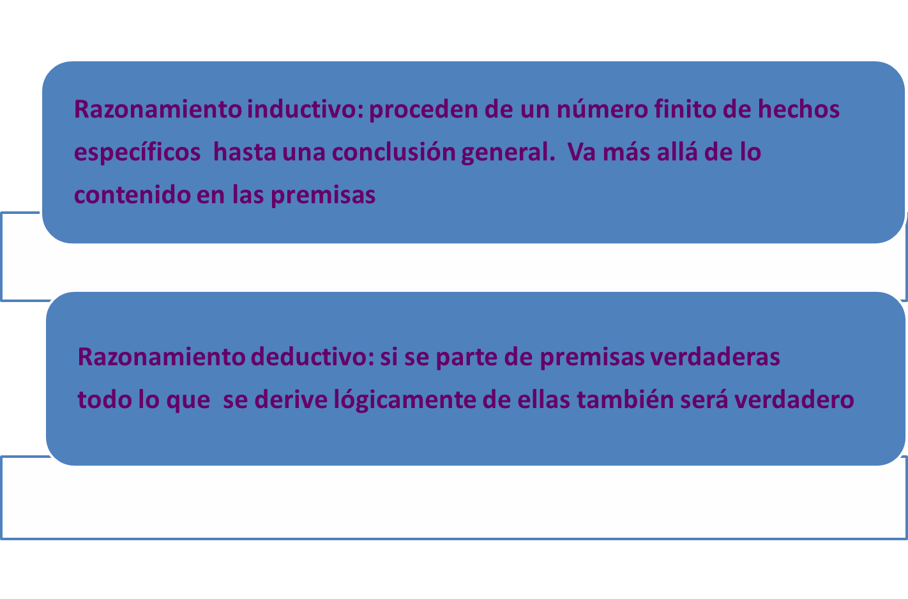
Tipos de razonamiento

Slide 12
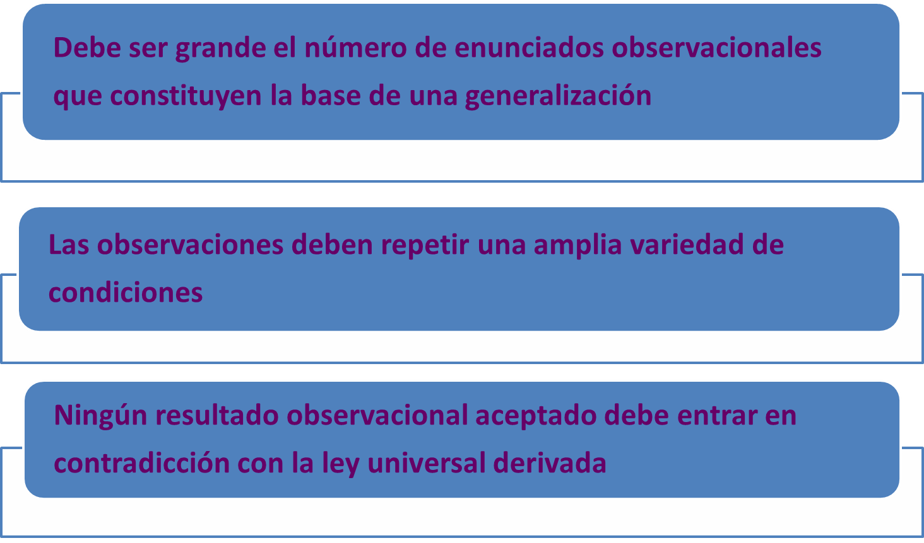
Características de un “buen” razonamiento inductivo

Slide 13
Pues la inducción que procede como enumeración simple es infantil; sus condiciones son precarias y están expuestas al peligro de un caso contradictorio. Generalmente se basan en un número demasiado pequeño de hechos, y solo aquellos que están disponibles.
Nuestro método de descubrimiento de las ciencias es tal que deja poco lugar a la agudeza y potencia del ingenio; más bien tiende a allanar el ingenio y el intelecto.
Francis Bacon

Slide 14
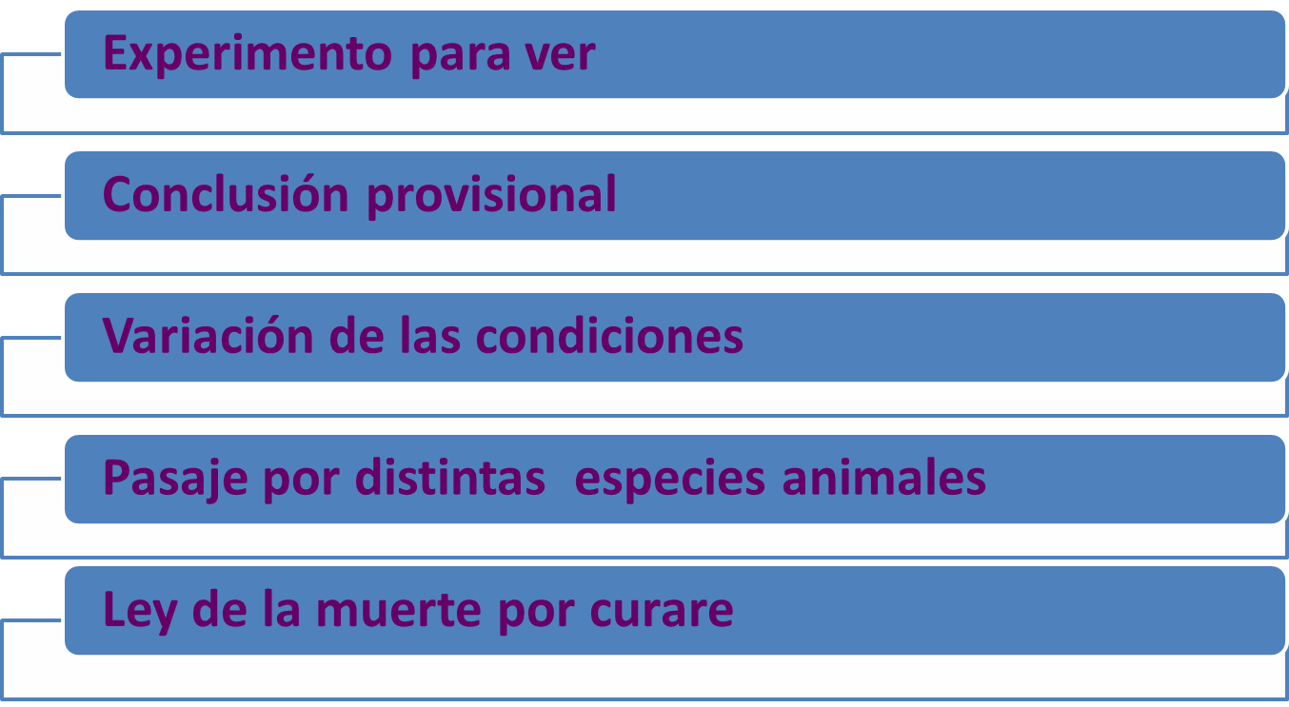
Claude Bernard, pasos del método inductivo

Slide 15
Los métodos de John Stuard Mill
Método de concordancia
Método de las diferencias
Si dos o más casos del fenómeno (f) que se investiga tienen solamente una circunstancia en común, ésta es la causa (o efecto) del fenómeno en cuestión.
ABDC---------abcd
AEFG----------aefg
Luego A es la causa de a
Si un caso en el que un f que se investiga se presenta y un caso en el cual no se presenta tienen todas las circunstancias (c) comunes excepto una, esta c única es la causa, o efecto, o parte indispensable de la causa
ABCD-------------abcd
BCD---------------bcd
Luego A es causa, o parte importante de a

Slide 16
Los métodos de Mill
Método conjunto de las concordancias y las diferencias:
AB----------ab AB----------ab AC-----------ac
AC----------ac B----------b C-----------c
Luego A es la causa o una parte importante de la causa de a
Método de los residuos:
ABC-------------------abc
Se sabe que B es la causa de b
Se sabe que C es la causa de C
Luego A es la causa de a
Método de la variación concomitante: método cuantitativo
A BC------------------a bc
A+BC------------------a+bc
A- BC------------------a- bc
Luego, A y a están conectados casualmente.

Slide 17
Crítica de los métodos de Mill
Para hacer un análisis correcto se necesita el conocimiento de leyes causales que deben descubrirse por métodos diferentes al de Mill.
Otra crítica refiere a factores o circunstancias omitidos.
No son métodos para generar teorías
No son métodos demostrativos.

Slide 18
Reivindicaciones de los métodos de Mill
Puesto que es absolutamente imposible tener en cuenta todas las circunstancias, los métodos de Mill sólo pueden usarse junto con la hipótesis (h) de que las circunstancias mencionadas son las únicas atinentes al fenómeno. Junto con esa h, el método de concordancia, nos permite obtener un razonamiento deductivo válido.
Los métodos de Mill describen esquema general del método científico moderno de la experimentación controlada.

Slide 19
Inducción y estadística
Método estadístico-probabilístico: suponer que como consecuencia del “salto inductivo” a la generalización ésta no se dará como corroborada, sino que se afirmará con carácter probabilístico.
Popper no ve con simpatía esta tentativa, cree que al intentarlo reproduciríamos el trilema de Fries : ni la lógica, ni la intuición, ni la experiencia, podrían justificar esta modificación de MI.
Podría sostenerse que el MI es una metodología atenuada en el contexto de justificación.
De todos modos, no existe una fundamentación completa, ni unánimemente aceptada de la teoría de las probabilidades y de la estadística, a diferencia de lo que ocurre con la deducción.
El MI aún resulta ser muy importante en el ámbito del contexto de descubrimiento.

Slide 20


